Slide 1

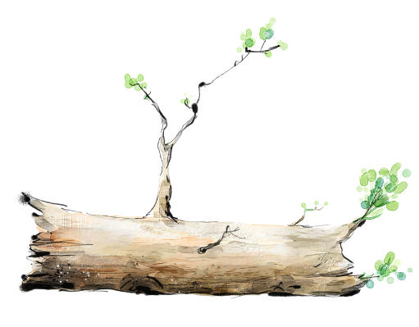


Trường Tiểu học Đoàn Khuê
BÀI GIẢNG ĐIỆN TỬ
TỰ NHIÊN VÀ XÃ HỘI

Slide 2



KHỞI ĐỘNG

Slide 3

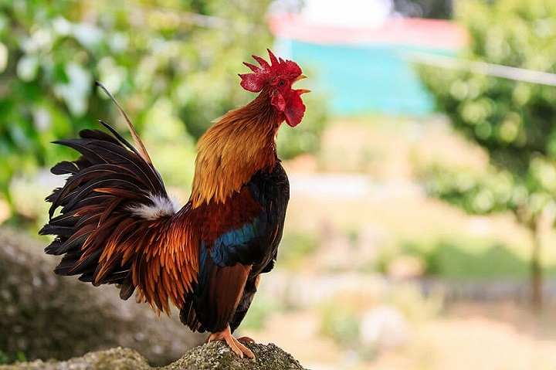
Trò chơi
ĐỐ BẠN CON GÌ?
Luật chơi và cách chơi: các em được nghe clip về tiếng kêu các con vật, suy nghĩ xem đó là con vật nào, giơ tay giành quyền trả lời. Trả lời đúng sẽ nhận được phần thưởng, trả lời chưa đúng nhường quyền cho bạn khác.

Slide 4
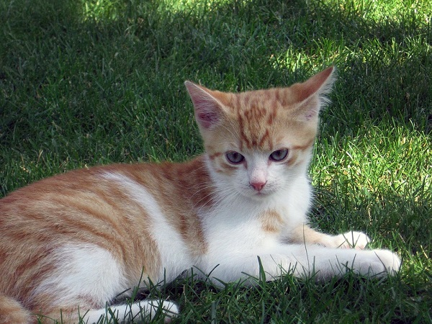
Trò chơi
ĐỐ BẠN CON GÌ?

Slide 5
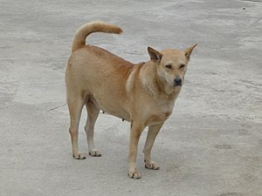
Trò chơi
ĐỐ BẠN CON GÌ?

Slide 6
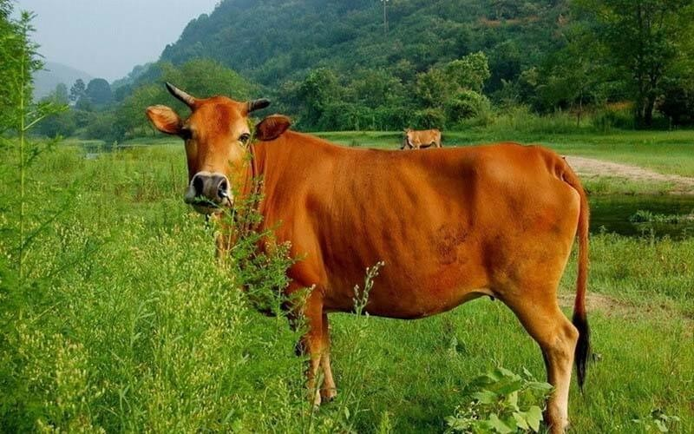
Trò chơi
ĐỐ BẠN CON GÌ?

Slide 7
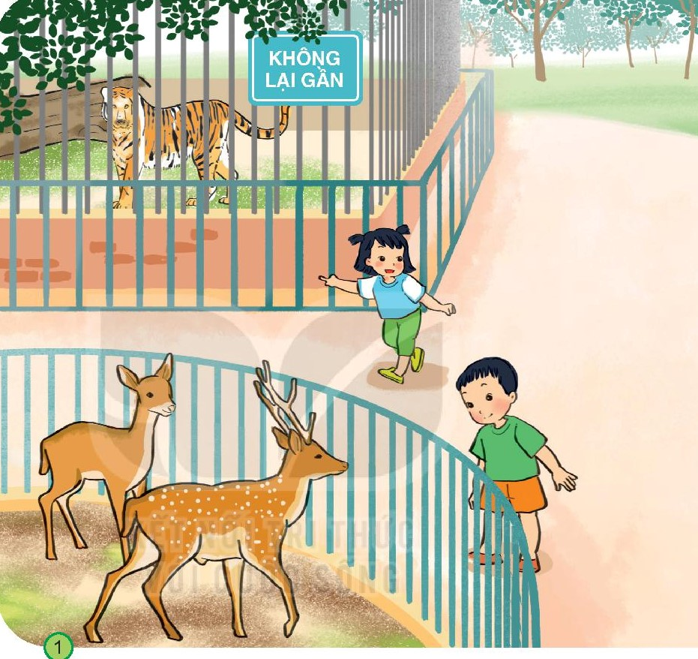
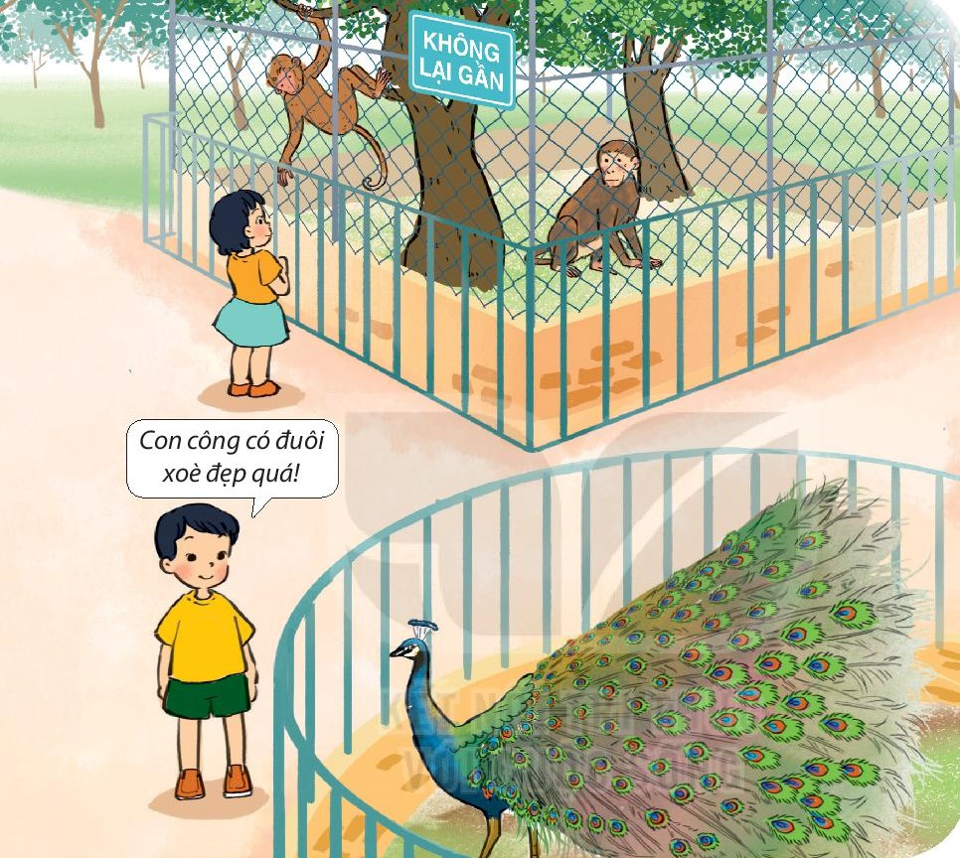
Bài 17: Con vật quanh em (Tiết 2)
1. Quan sát và chỉ ra các bộ phận bên ngoài của từng con vật trong hình.

Slide 8
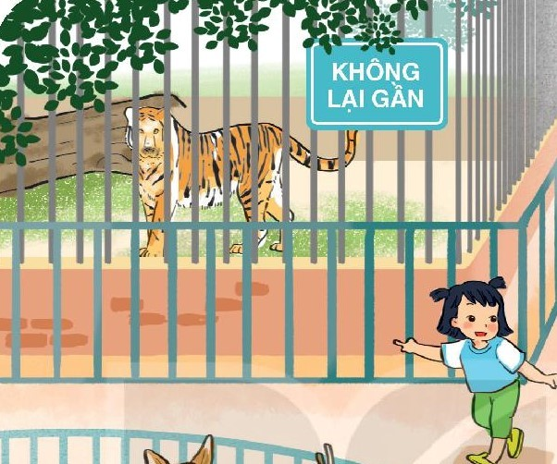
Bài 17: Con vật quanh em (Tiết 2)

Slide 9
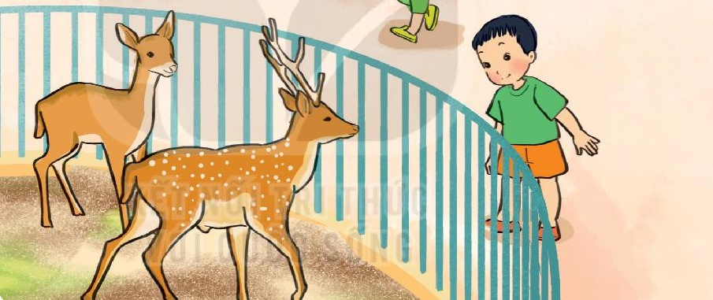

Slide 10
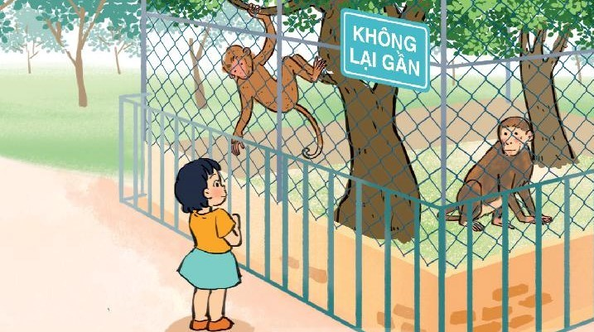

Slide 11
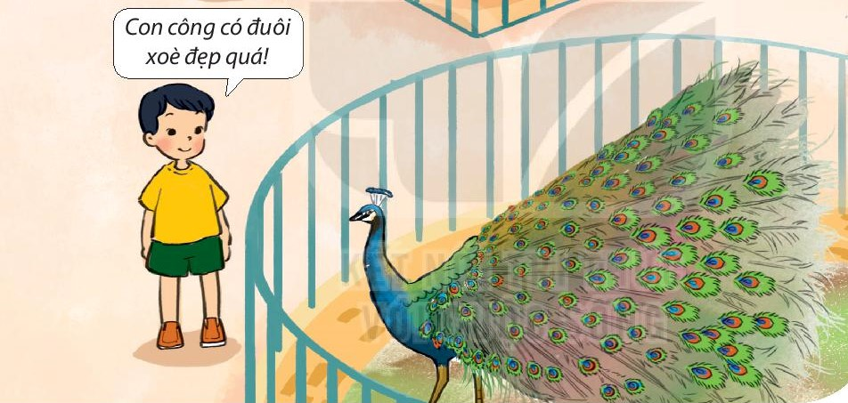

Slide 12
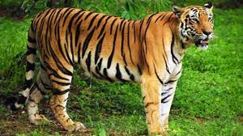
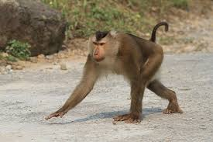
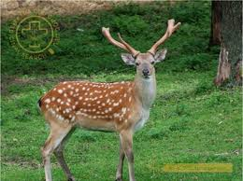
Chúng ta cùng chỉ ra bộ phận bên ngoài của chúng nhé!

Slide 13

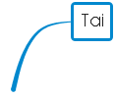
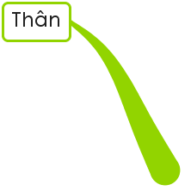




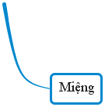
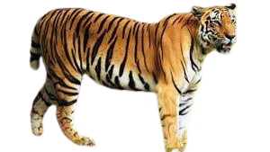
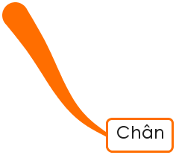


CÁC BỘ PHẬN BÊN NGOÀI CỦA HỔ

Slide 14

TRẢ LỜI CÂU HỎI:
Học sinh suy nghĩ và chỉ ra các bộ phận bên ngoài của các con vật.
( Học sinh dùng bút ghi chú vào các bộ phận bên ngoài của con vật trong phiếu học tập)

Slide 15
Phần lớn các con vật đều có đầu, thân và cơ quan di chuyển.

Slide 16
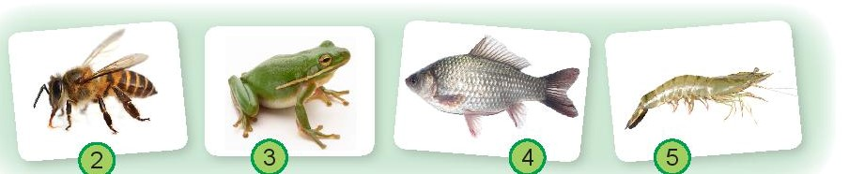
2. 2. Các con vật dưới đây di chuyển bằng gì?

Slide 17
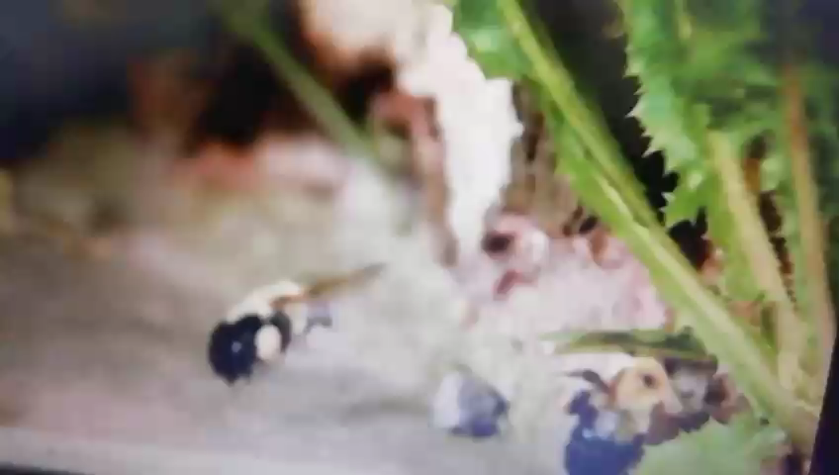

Slide 18
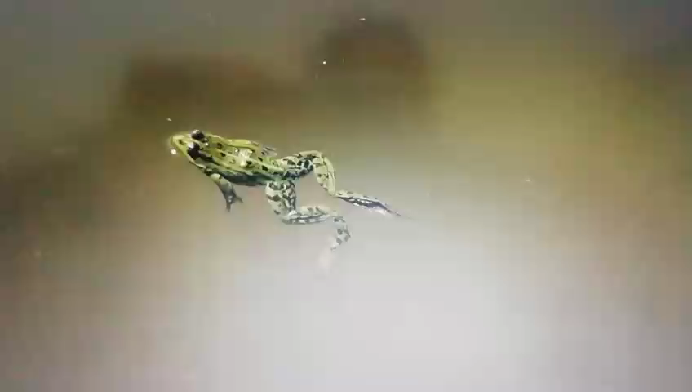

Slide 19
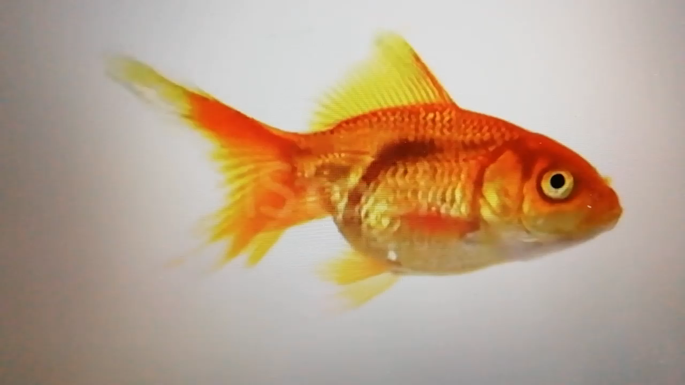

Slide 20
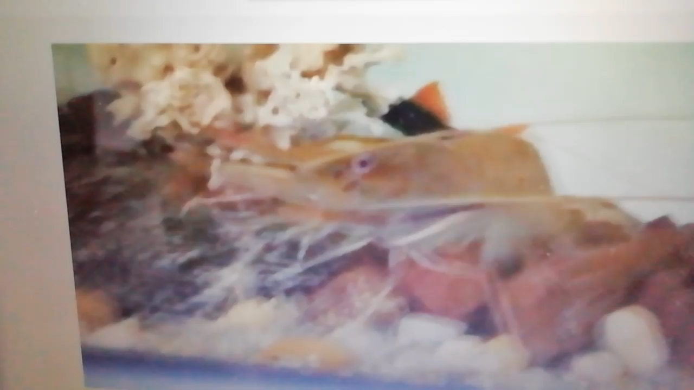

Slide 21
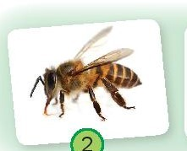
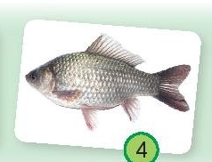
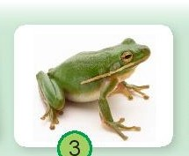
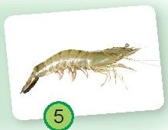
2. 2. Các con vật dưới đây di chuyển bằng gì?
Cánh
Vây, đuôi
Chân

Slide 22


HOẠT ĐỘNG THỰC HÀNH
Trò chơi: Đố bạn con gì?
Cách chơi: Cô nêu câu đố nêu đặc điểm của con vật, các em đoán tên con vật và giành quyền trả lời, nếu đúng các em được nhận một phần thưởng, nếu chưa đúng nhường quyền để các bạn còn lại đoán tên con vật…

Slide 23
Start
Hết giờ
2
4
3
5
1
Câu 1
Con gì nhảy nhót leo trèo Mình đầy lông lá nhăn nheo làm trò ? (Là con gì?)

Slide 24
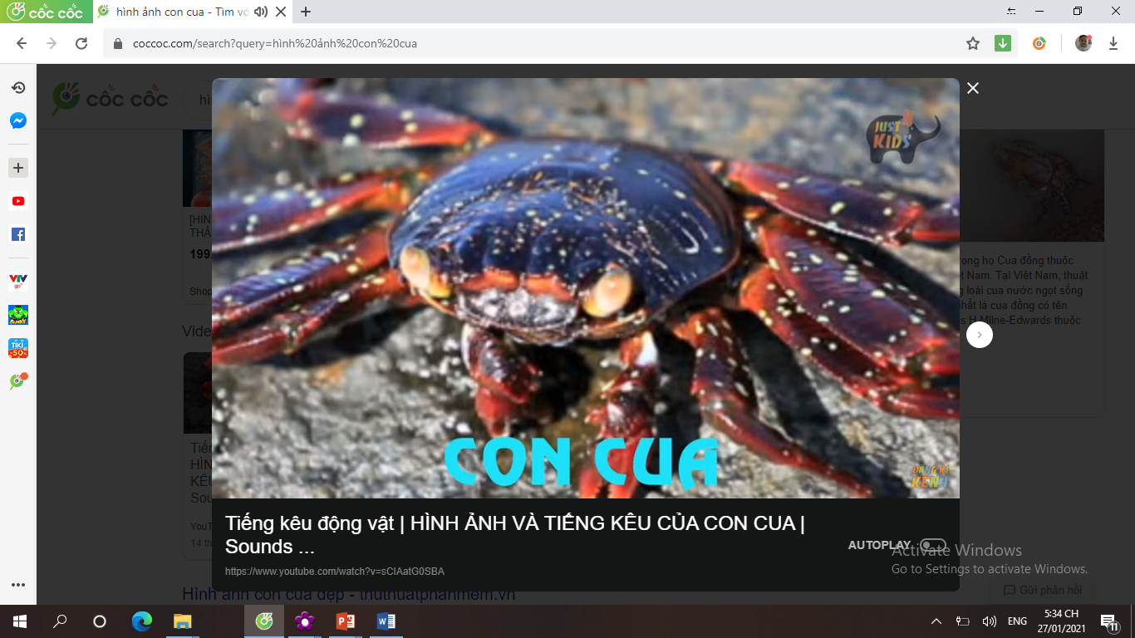
Start
Hết giờ
2
4
3
5
1
Câu 3
Con gì sống ở trong hang
Hai càng, tám cẳng bò ngang suốt đời?
(Là con gì?)

Slide 25
Start
Hết giờ
2
4
3
5
1
Câu 5
Con gì đẹp nhất loài chim
Đuôi xoè rực rỡ như nghìn cánh hoa
(Là con gì?)

Slide 26
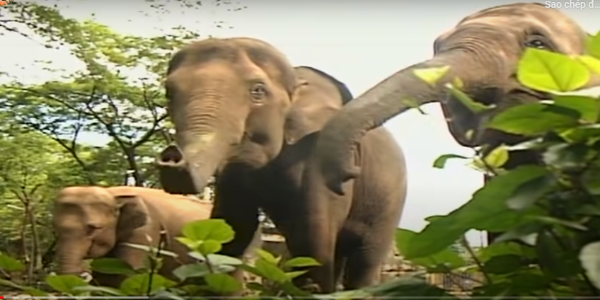
Start
Hết giờ
2
4
3
5
1
Câu 4
Bốn chân như bốn cột đình
Hai tai ve vẩy, hai ngà trắng phau
Vòi dài vắt vẻo trên đầu
Trong rừng thích sống với nhau từng đàn.
(Là con gì?)

Slide 27

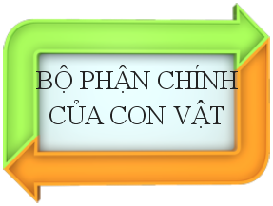


Bài 17: Con vật quanh em (Tiết 2)

